Slide 1
Havo Paragraaf 5.3 De Reformatie

Slide 2
In deze presentatie leer je:
welke kritiek er was op de katholieke kerk
hoe de kritiek leidde tot de splitsing in de kerk
hoe het protestantisme werd verspreid en welke strijd tussen katholieken en protestanten ontstond
Kenmerkend aspect:
de protestantse Reformatie die splitsing van de christelijke kerk tot gevolg had

Slide 3
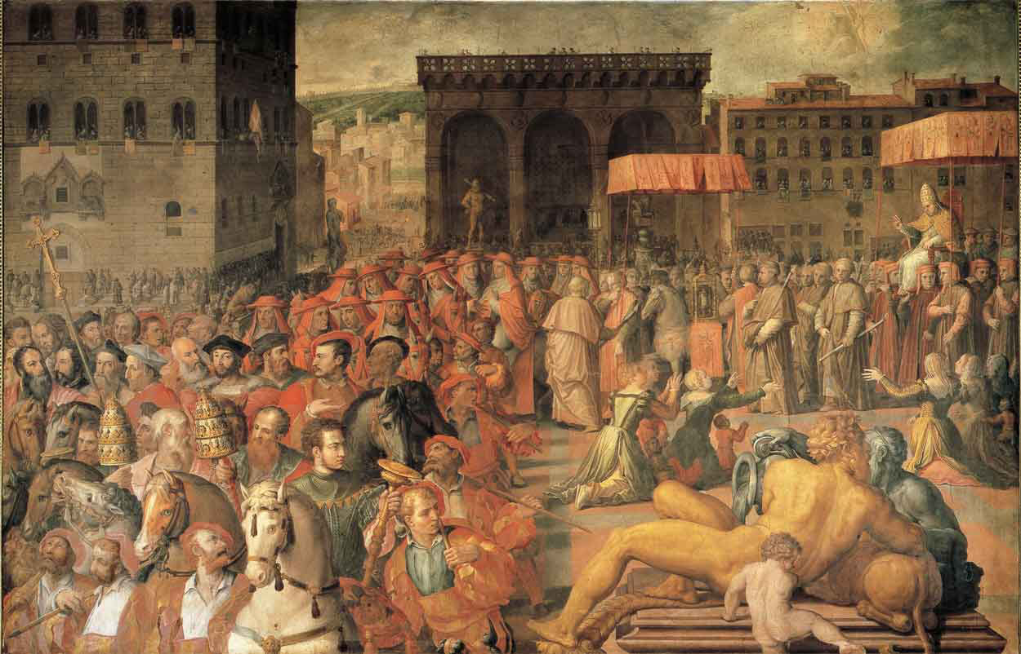
Kritiek op de katholieke kerk
Paus Leo X deed in 1521 de hervormer Luther in de ban. Luther begon daarna een eigen kerk.
Er was al langer kritiek op de rooms-katholieke kerk. Veel geestelijken leefden niet volgens het celibaat: ongetrouwd zijn.
Er was ook kritiek op de leer van de kerk:
Erasmus: veel van wat de kerk leerde had niets met oorspronkelijke christendom te maken
Luther: de geestelijken kunnen niet voor leken bemiddelen bij God. Alleen een oprecht geloof dat op de Bijbel was gebaseerd kon de zondige mens redden.

Slide 4
Splitsing van de kerk 1/2
Paus Leo X bepaalde dat men een aflaat kon kopen om zonder berouw te tonen sneller in de hemel kon komen. Luther protesteerde hier-tegen in 1517 met 95 stellingen. Daarmee begon de protestantse Reformatie of Hervor-ming > het christendom viel uiteen in een katholieke kerk en de protestantse kerken.
Leo X verbande Luther uit de kerk, maar Luther trok zijn kritiek niet in en werd vogelvrij verklaard door de Duitse keizer Karel V. Luther kreeg asiel van de keurvorst van Sak-sen en vertaalde het Oude Testament in de Duitse volkstaal.
protestants: volgens de ideeën van de Hervorming
Hervorming (Reformatie): verandering waarbij christenen de katholieke kerk wilden veranderen waarna ze zich afsplitsten van deze kerk
asiel: bescherming

Slide 5
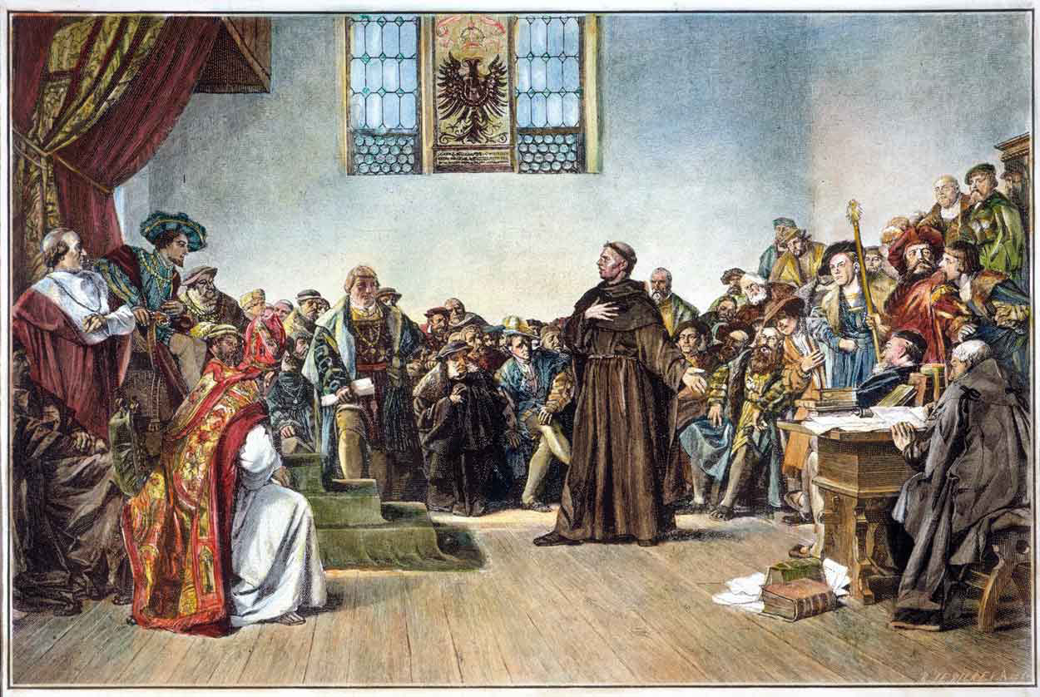
Splitsing van de kerk 2/2
Veel Duitse vorsten hervormden de kerk in hun gebied. Zo ontstond in Duitsland een nieuwe protestantse kerk zonder zaken als het celibaat die niet op de bijbel waren gebaseerd.
Deze lutherse kerk had dominees (predikan-ten): leiders van een protestantse kerkdienst.
De protestantse Reformatie die splitsing van de christelijke kerk tot gevolg had is een kenmerkend aspect van de tijd van ontdek-kers en hervormers.

Slide 6
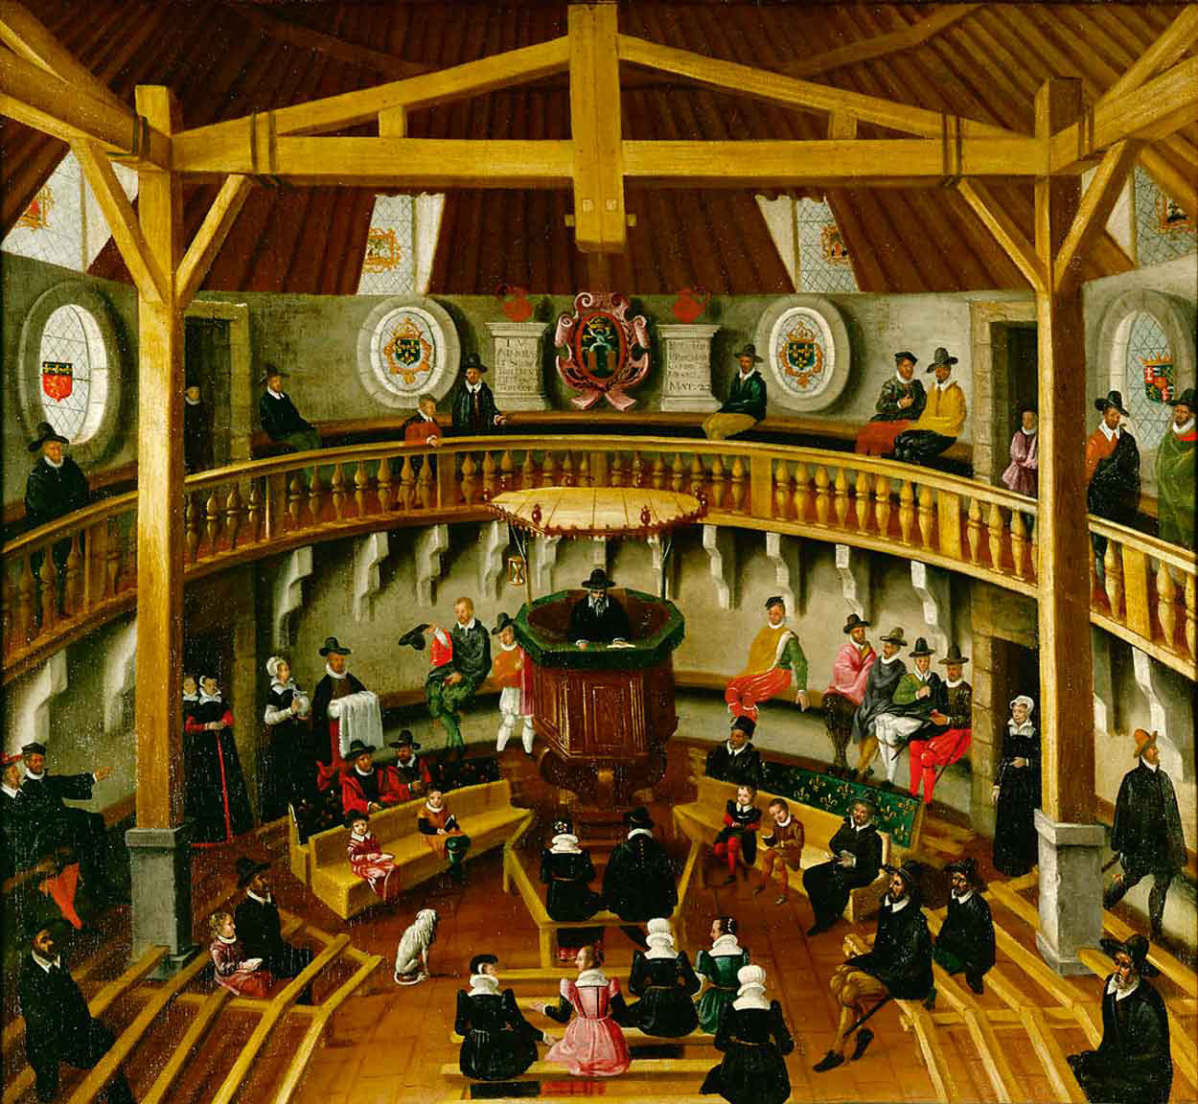
Verspreiding en strijd 1/2
Calvijn is de belangrijkste hervormer na Luther:
de mens is zondig en slecht
God bepaalde welke mensen naar de hemel gingen
de overheid hoefde niet onvoorwaardelijk gehoorzaamd te worden, als de vorst ‘een valse godsdienst’ oplegde mocht het volk in opstand komen
de kerk werd kaal, zonder franje
in Frankrijk, Schotland en de Nederlanden kwam het calvinisme: protestantse leer van Calvijn

Slide 7
Verspreiding en strijd 2/2
Regelmatig strijd door godsdienstige tegen-stellingen:
Oorlog van Karel V tegen Lutherse vorsten. Vanaf 1555 mocht elke vorst bepalen of zijn land katholiek of luthers werd.
Vanaf 1562 godsdienstoorlogen in Frankrijk tussen katholieken en hugenoten. In 1598 kwam daaraan een einde: Frankrijk werd katholiek, maar hugenoten kregen vrijheid van godsdienst.
In Engeland ontstond de anglicaanse kerk in 1534 met Hendrik VIII als hoofd. In 1563 werd de leer van Engelse staatskerk vastgelegd in ‘de 39 artikelen’.
hugenoot: Franse calvinist
staatskerk: officiële kerk van de staat waarover de overheid zeggenschap heeft

Slide 8
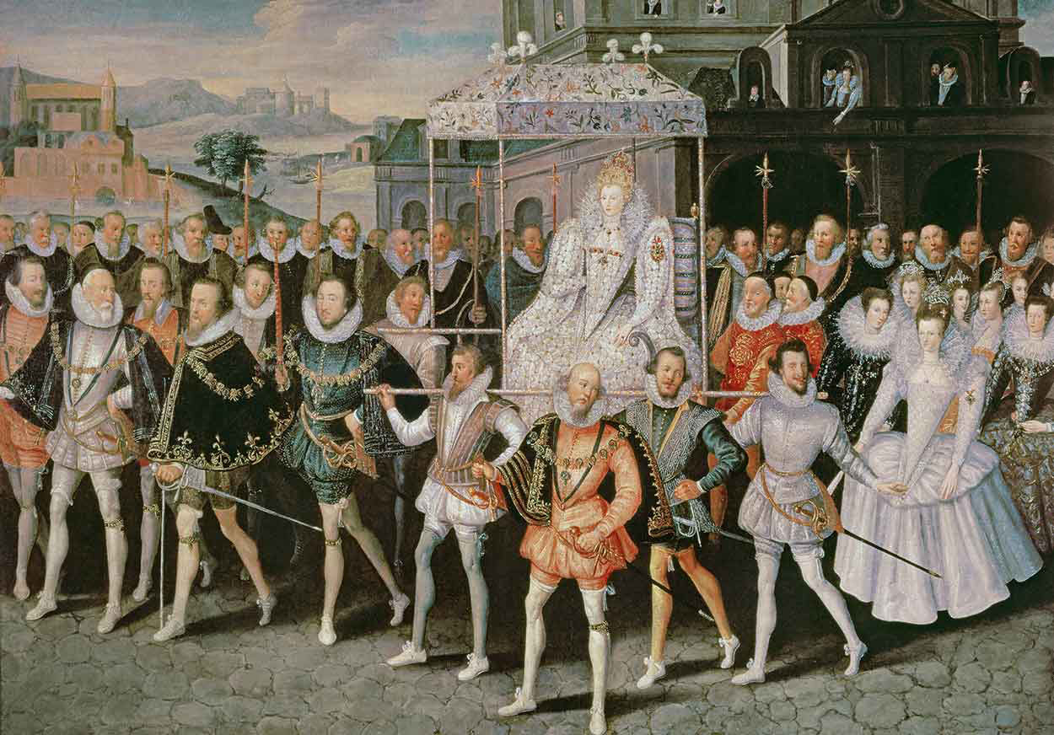
Koningin Elisabeth I met hovelingen (Peake, omstreeks 1600)

